Slide 1

AUDIÊNCIA PÚBLICA
PROJETO DE LEI ORÇAMENTÁRIA ANUAL - LOA
2027

Slide 2
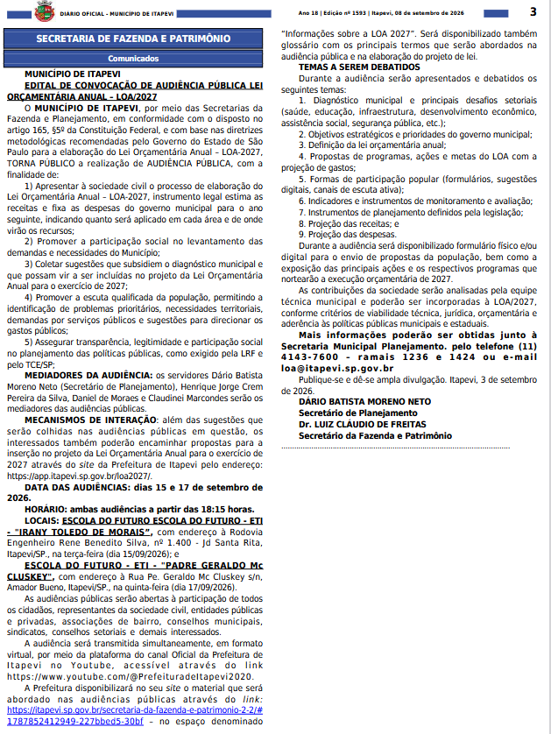
PUBLICAÇÃO
Notes:
2

Slide 3
PUBLICAÇÃO
Notes:
3

Slide 4

PARTICIPAÇÃO POPULAR – LOA/2027
Notes:
4

Slide 5
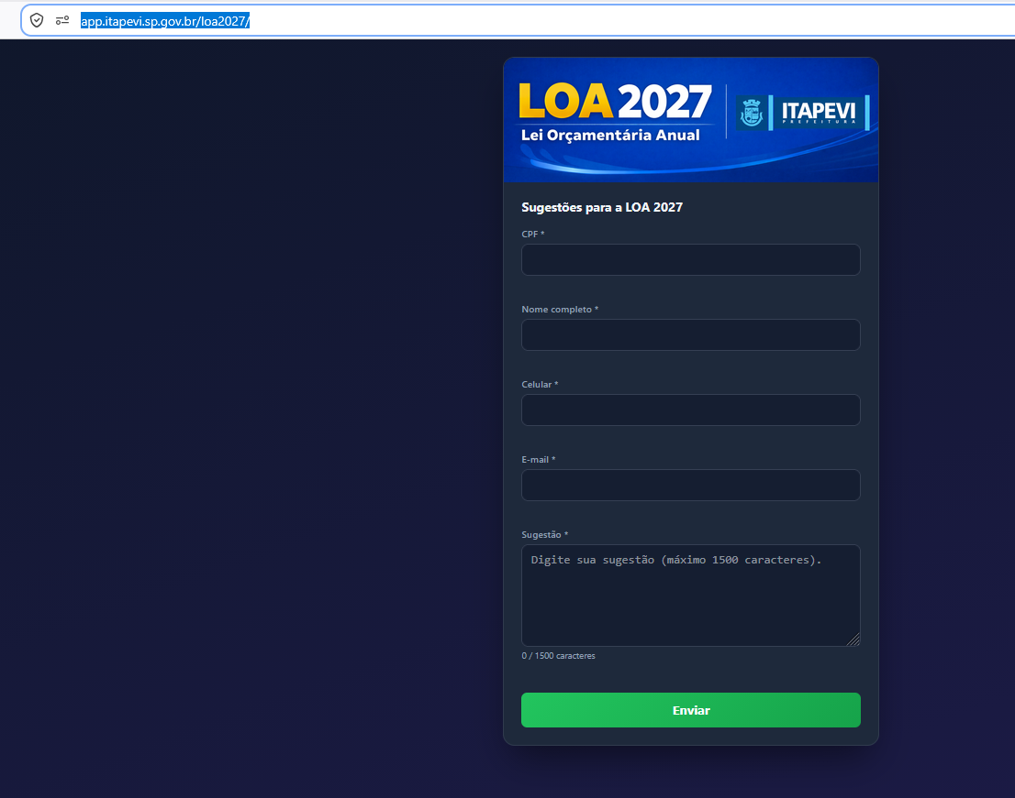
PARTICIPAÇÃO POPULAR – LOA/2027
https://app.itapevi.sp.gov.br/loa2027/
Notes:
5

Slide 6
Definição
A Lei Orçamentária Anual (LOA) estima os valores da receita e fixa os valores da despesa de um determinado exercício.
O Orçamento aprovado terá vigência de um ano e compreenderá:
I - o orçamento fiscal referente aos Poderes da União, seus fundos, órgãos e entidades da administração direta e indireta, inclusive fundações instituídas e mantidas pelo Poder Público;
II - o orçamento de investimento das empresas em que a União, direta ou indiretamente, detenha a maioria do capital social com direito a voto;
III - o orçamento da seguridade social, abrangendo todas as entidades e órgãos a ela vinculados, da administração direta ou indireta, bem como os fundos e fundações instituídos e mantidos pelo Poder
Art. 165, § 5º, incisos I,II e III da Constituição Federal.

Slide 7
Instrumentos de Planejamento
PPA
2026/2029
LDO
2027
LOA
2027

Slide 8
Instrumentos de Planejamento
PPA
LDO
LOA
ação
Planejar
Orientar
Executar
Políticas Públicas e Programas de Governo

Slide 9
GESTÃO ORÇAMENTÁRIA PARTICIPATIVA
Art. 44 da Lei n. 10.257, de 11 de julho de 2001 (Estatuto da Cidade):
“No âmbito municipal, a gestão orçamentária participativa de que trata a alínea f do inciso III do art. 4º desta Lei incluirá a realização de debates, audiências e consultas públicas sobre as propostas do plano plurianual, da lei de diretrizes orçamentárias e do orçamento anual, como condição obrigatória para sua aprovação pela Câmara Municipal.”

Slide 10
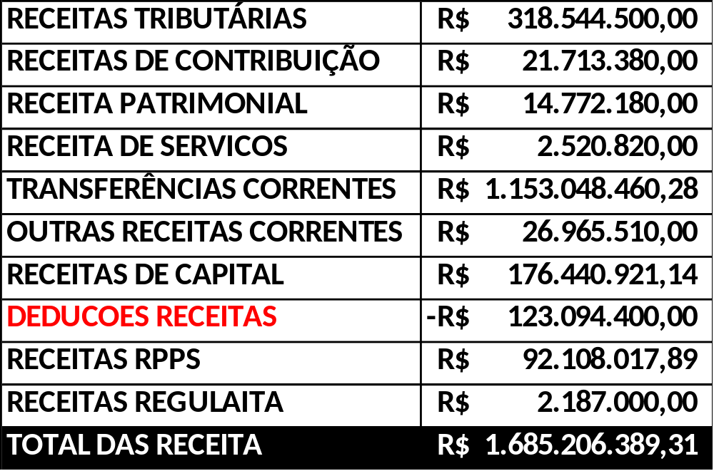
PROJEÇÃO DAS RECEITAS
LEI ORÇAMENTÁRIA ANUAL 2027
RECEITAS POR CATEGORIA ECONÔMICA
Notes:
10

Slide 11
PROJEÇÃO DAS RECEITAS
LEI ORÇAMENTÁRIA ANUAL 2027

Slide 12
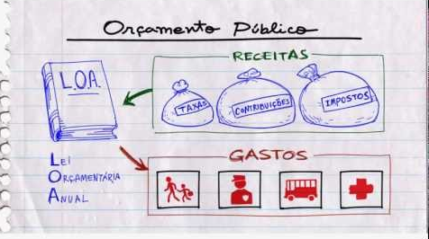
DESPESAS LOA 2027
Notes:
12

Slide 13
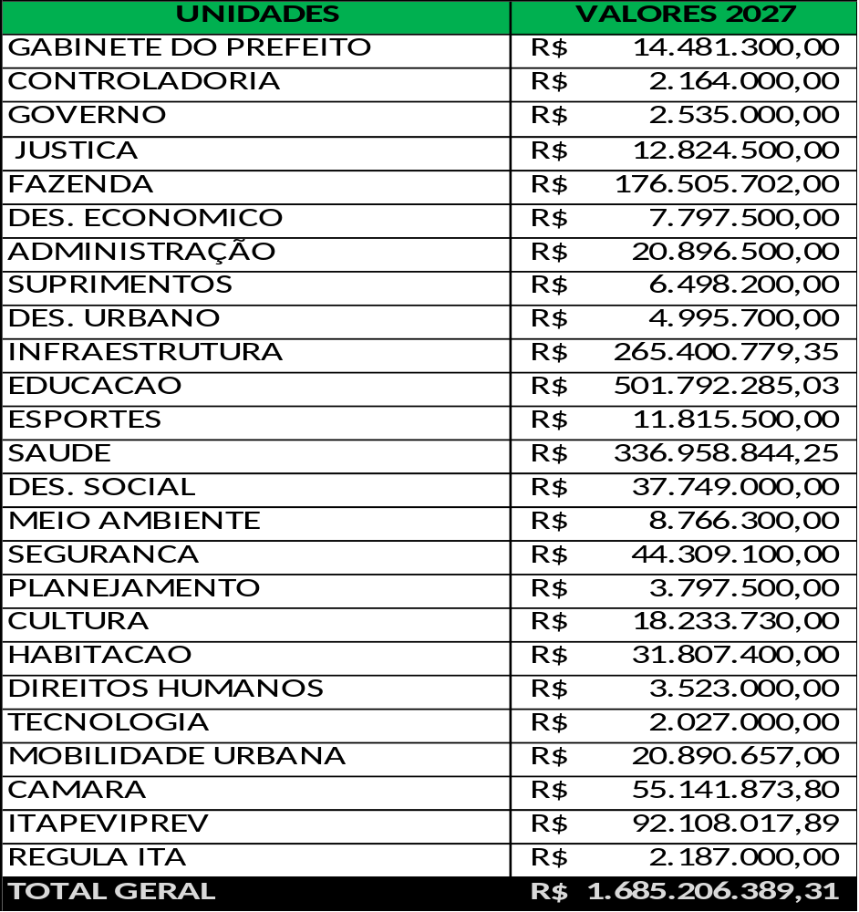
PROJEÇÃO DAS DESPESAS
LEI ORÇAMENTÁRIA ANUAL 2027
VALORES PASSÍVEIS DE ALTERAÇÃO POR OCASIÃO DO FECHAMENTO DO PROJETO DE LEI
Notes:
13

Slide 14
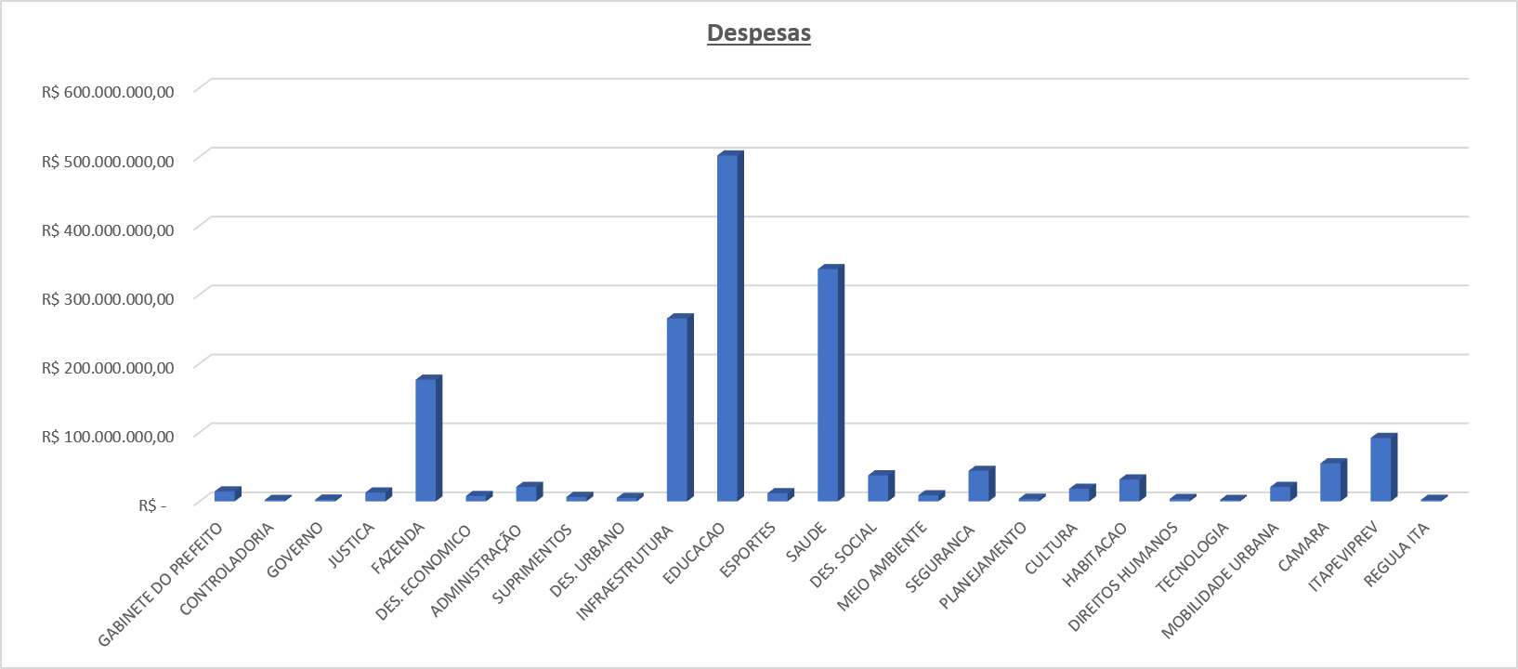
PROJEÇÃO DE DESPESAS
LEI ORÇAMENTÁRIA ANUAL - 2027

Slide 15
Obrigado!
Prefeitura de Itapevi
Secretaria de Fazenda e Patrimônio
Departamento de Contabilidade
contabilidade@itapevi.sp.gov.br

